Slide 1


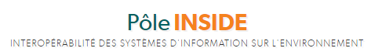
Nouvelle API interoperable de diffusion d’observation:
SensorThings API
s.grellet

Slide 2
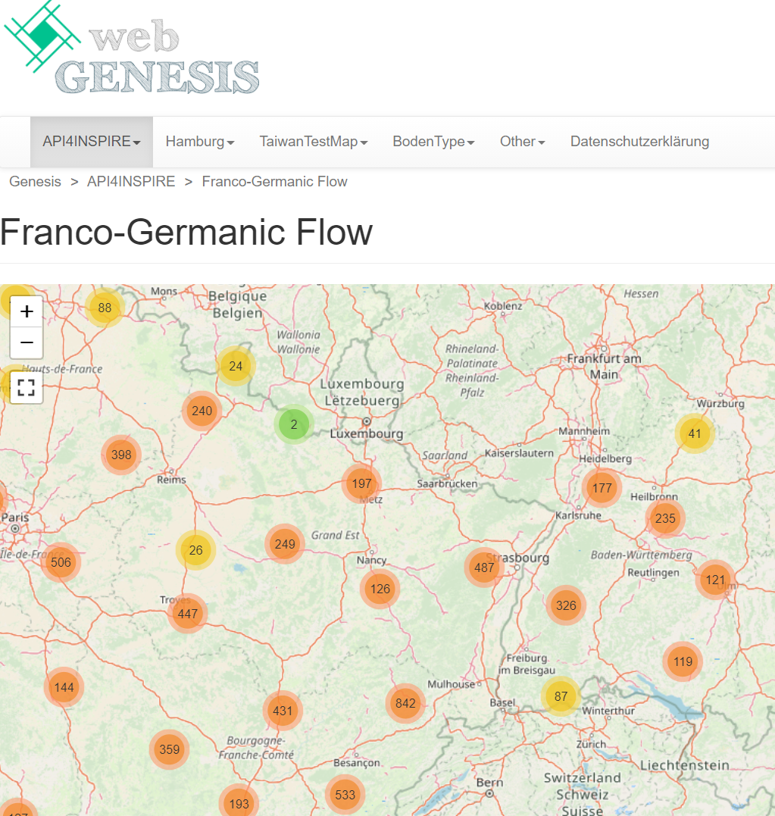
Exemples de déploiements
Franco – Allemand
Projet API4INSPIRE
et R&D INSIDE pour Hub’Eau
Données OFB, BRGM, LUBV (Land
Baden-Württemberg)- plusieurs endpoints
SensorThings API consommés
France :
quantité eau souterraine pseudo temps réel
capteurs GPRS BRGM (2020)
quantité eau de surface : alimenté par
service web SCHAPI (2020)
qualité eau de surface : sur photo Naïades 2018

Slide 3
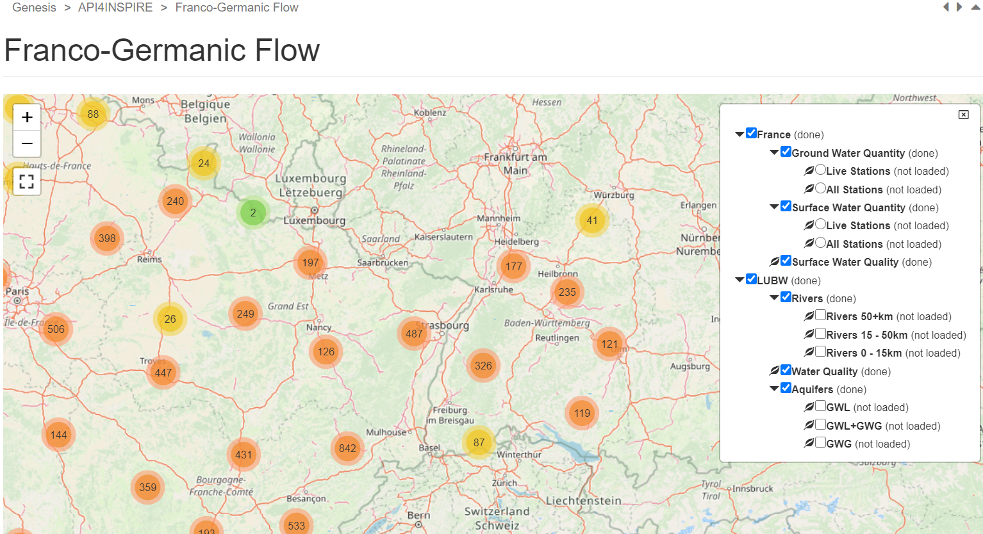
Exemples de déploiements
Franco – Allemand

Slide 4
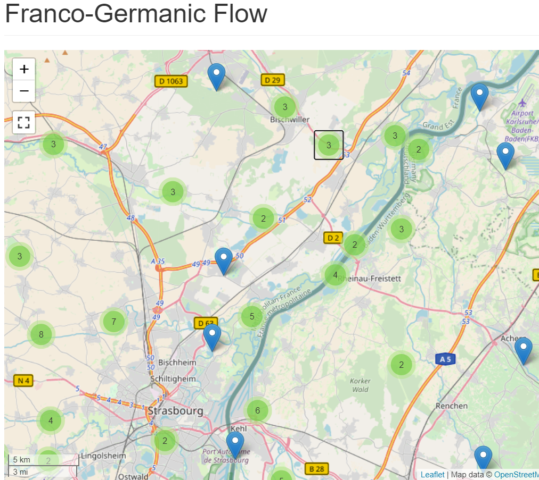
Exemples de déploiements
Franco – Allemand
Focus : stations qualité eau de surface

Slide 5
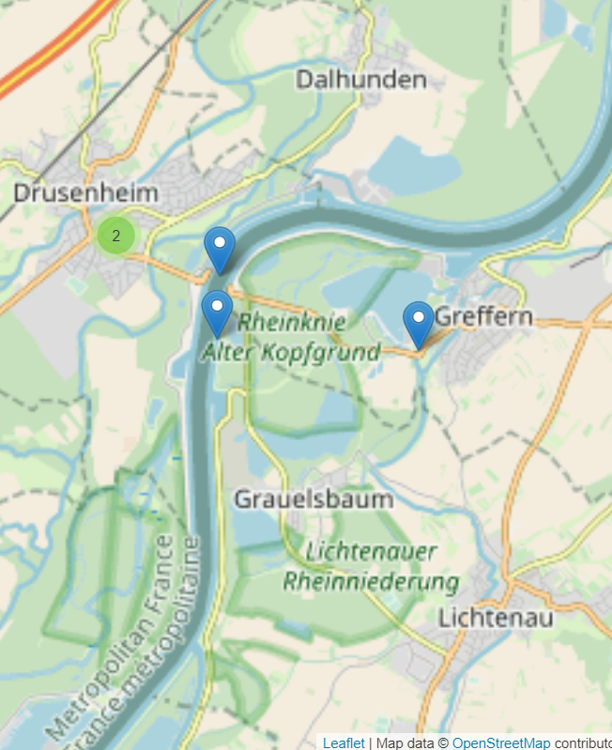
Exemples de déploiements
Franco – Allemand
OFB : LE RHIN À DRUSENHEIM
LUBV : bei Grauelsbaum (XX317.00)

Slide 6
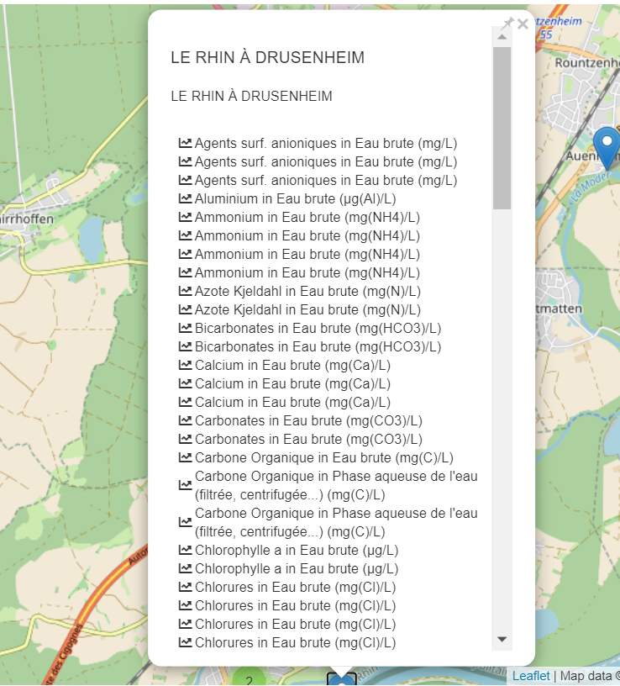
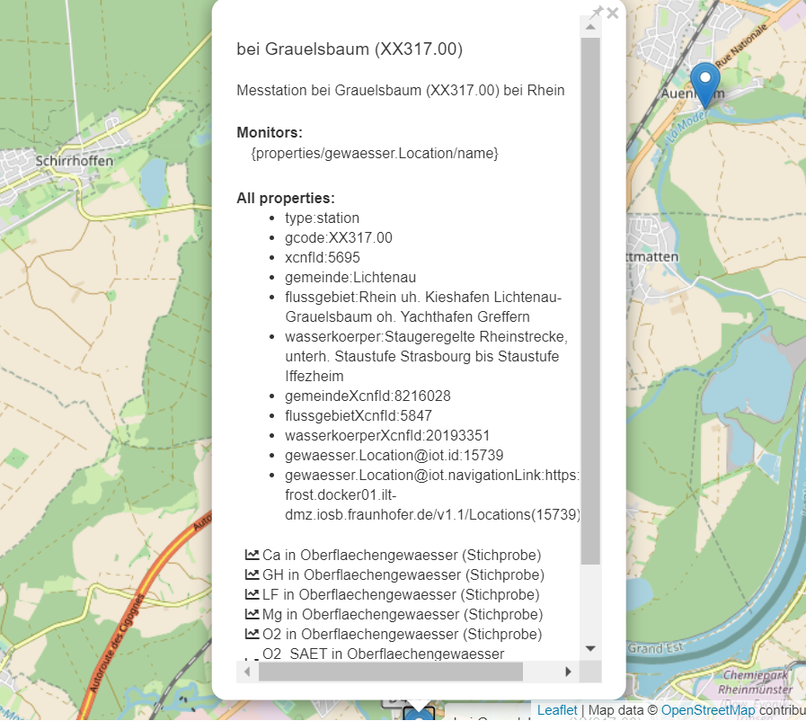
Exemples de déploiements
Franco – Allemand
Accès aux observations disponibles des stations

Slide 7
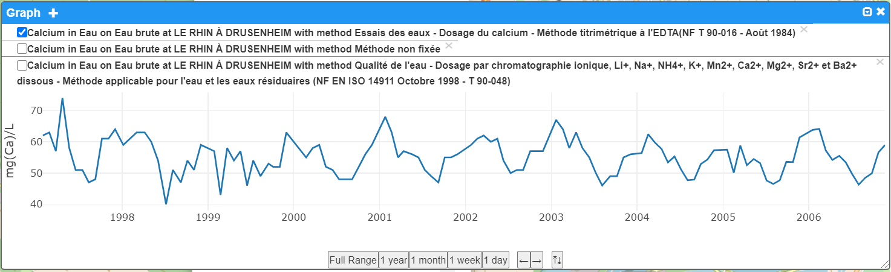
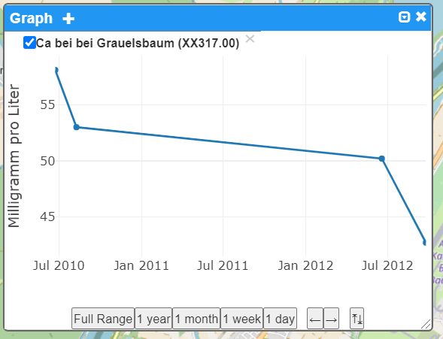
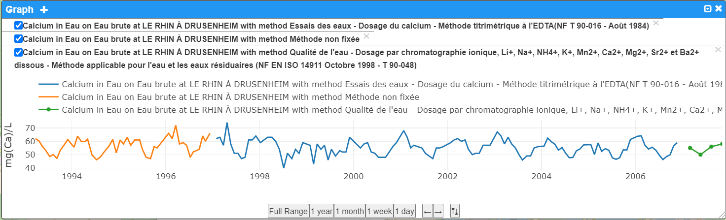
Exemples de déploiements
Franco – Allemand
Observations concernant le Calcium

Slide 8
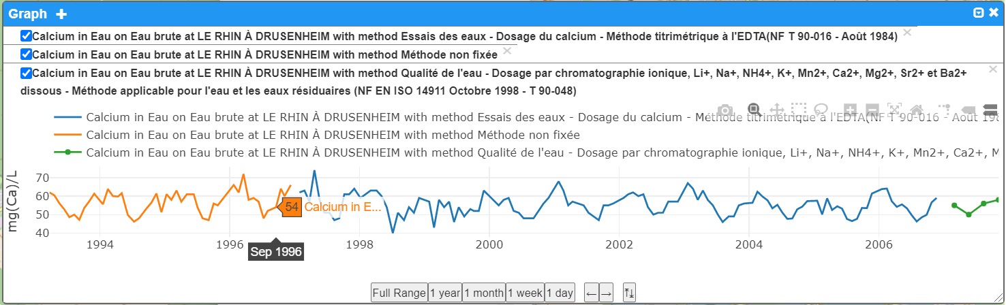
Exemples de déploiements
Franco – Allemand
Observations concernant le Calcium
Possibilité d’interroger chaque point d’observation
Zoom dans le graph, export, etc…

Slide 9
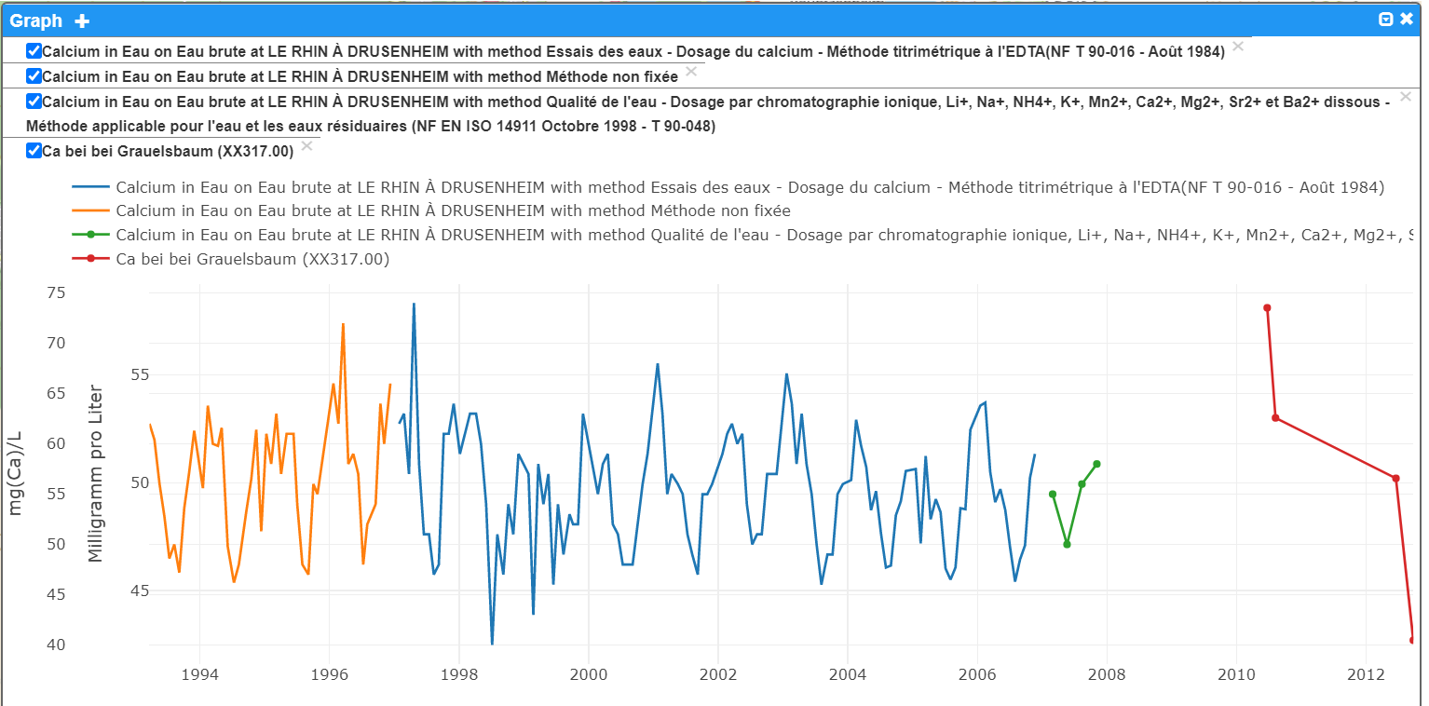
Exemples de déploiements
Franco – Allemand
Co-visualisation des observations Calcium

Slide 10
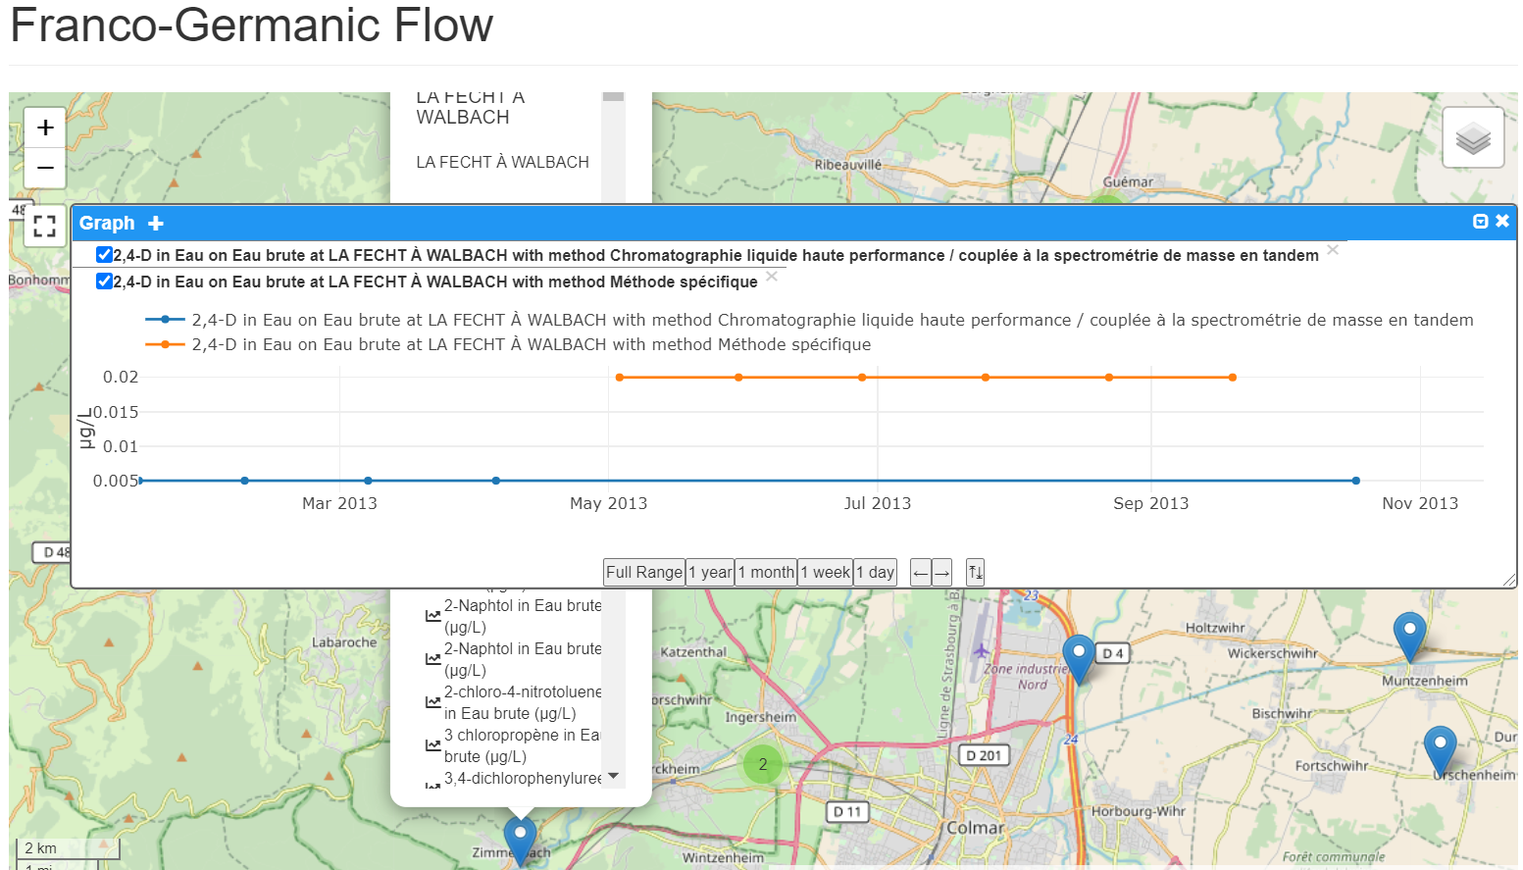
Exemples de déploiements
France : observation qualité
Pas de pesticides mais seuils de détection différents
Changement de méthode mesure/labo
Problème matériel entre Mai et Novembre ? Autre raison ?

Slide 11
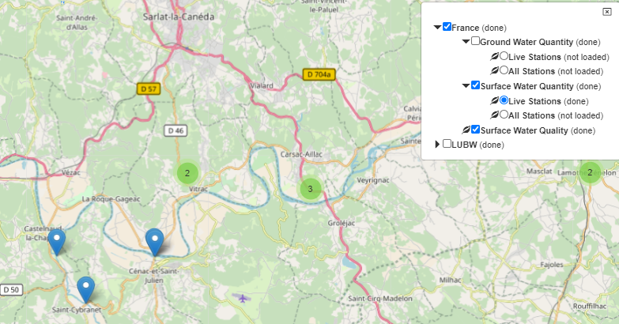
Exemples de déploiements
France : qualité / quantité eau de surface
- 1 station qualité
- 1 station quantité

Slide 12
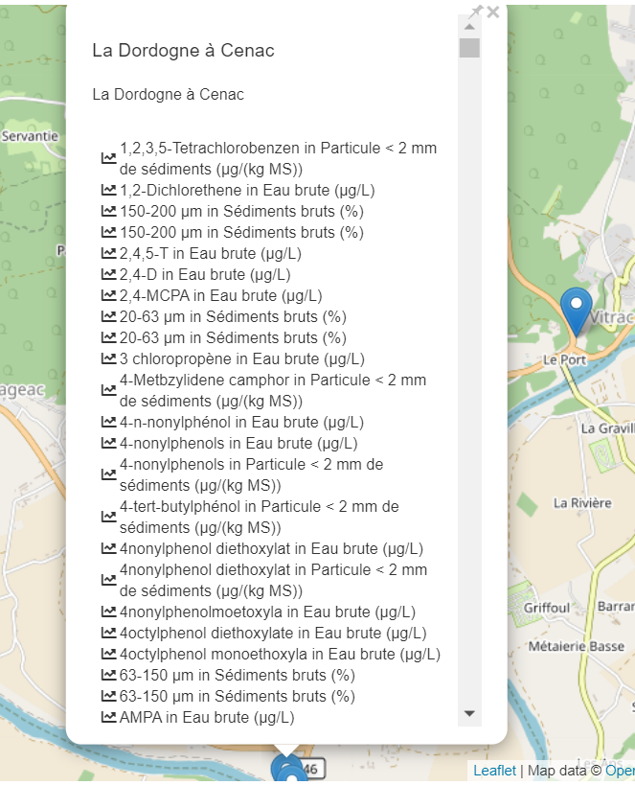
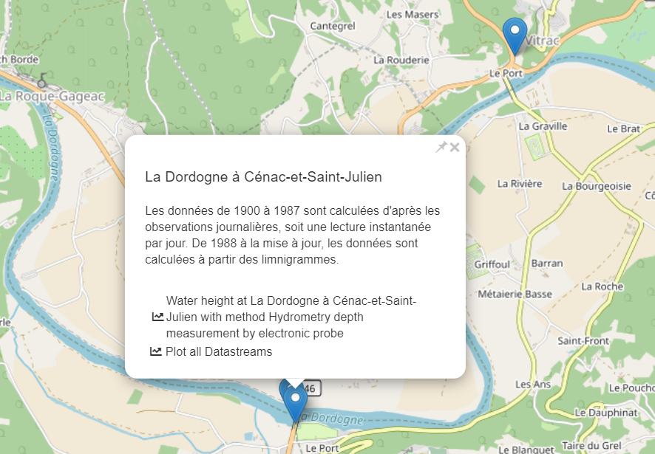
Exemples de déploiements
Qualité / quantité eau de surface

Slide 13
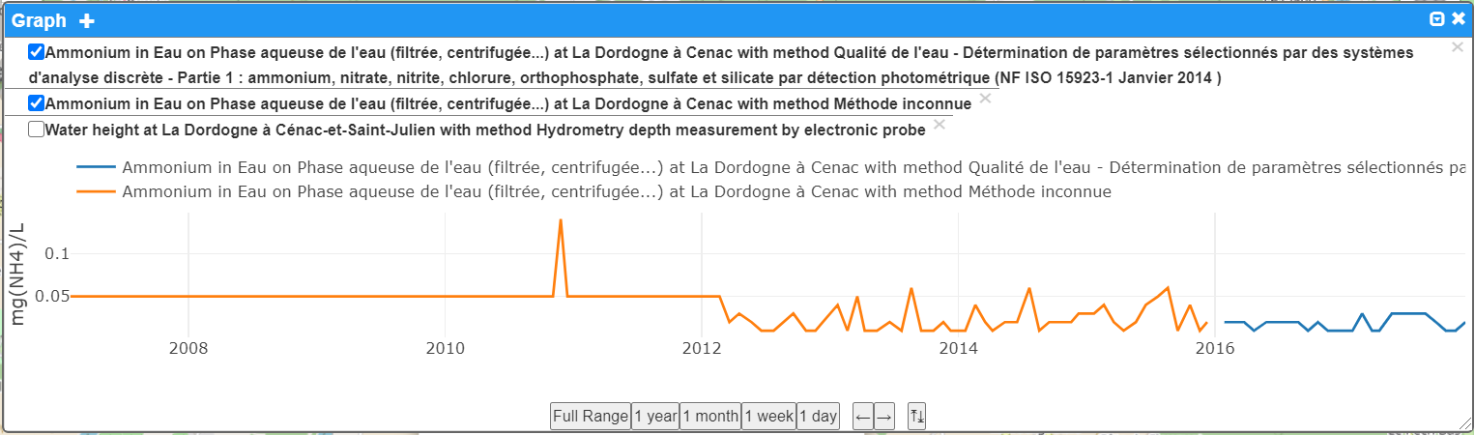
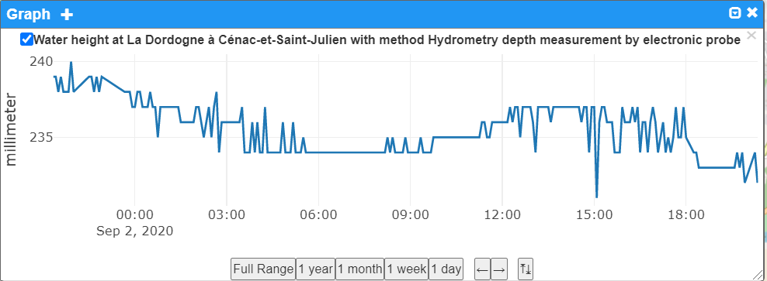
Exemples de déploiements
Qualité / quantité eau de surface
Interrogation séparée des stations

Slide 14
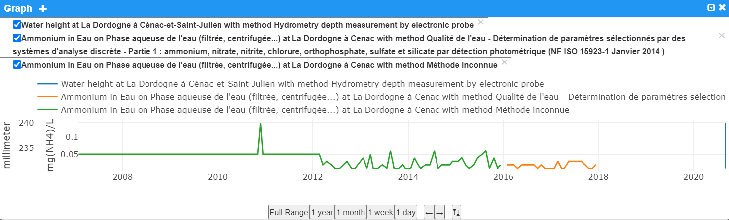
Exemples de déploiements
Qualité / quantité eau de surface
Co-visualisation des données
Quantité en cours d’exposition
selon SensorThings API
(compressé sur le graphique)

Slide 15
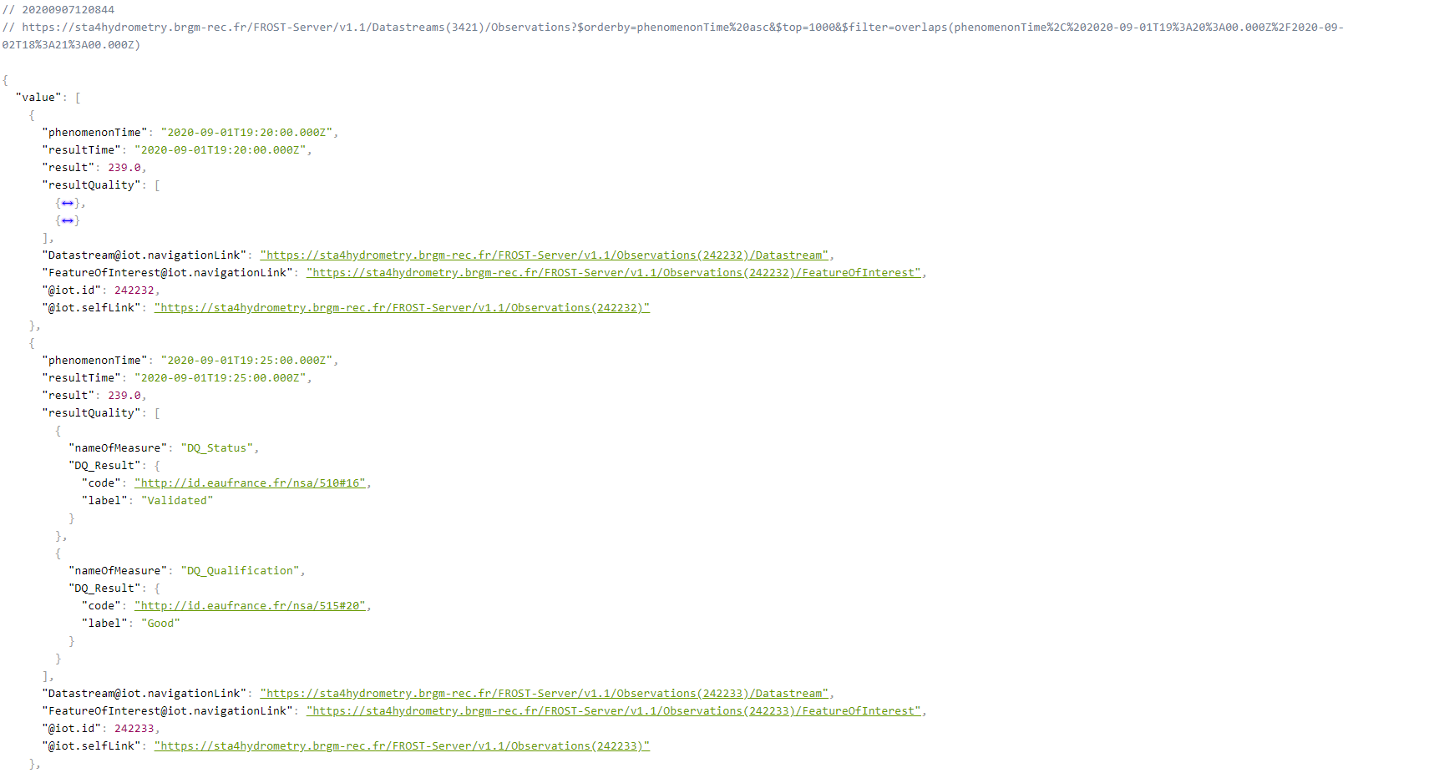

CliENT > API
SensorThings API
RESTful
HATEAOS
(Hypermedia as the Engine of Application State)
BRGM THE FRENCH GEOLOGICAL SURVEY WWW.BRGM.EU

Slide 16
CliENT > API
SensorThings API
RESTful
Basé sur OData (Open Data Protocol : https://en.wikipedia.org/wiki/Open_Data_Protocol )
Possibilité de requêtage très importante
Filtres temporels, spatiaux, sur les résultats
Gestion de la quantité d’information retournée (réduire ou augmenter les propriétés retournées)
Manipulation de chaînes de caractères, comparateurs numérique, date…
Cf : https://github.com/INSIDE-information-systems/SensorThingsAPI/wiki
API REST en lecture mais aussi en écriture
Ex : les capteurs eau quantité souterraines BRGM poussent leurs données dans un SensorThings API
BRGM THE FRENCH GEOLOGICAL SURVEY WWW.BRGM.EU

Slide 17
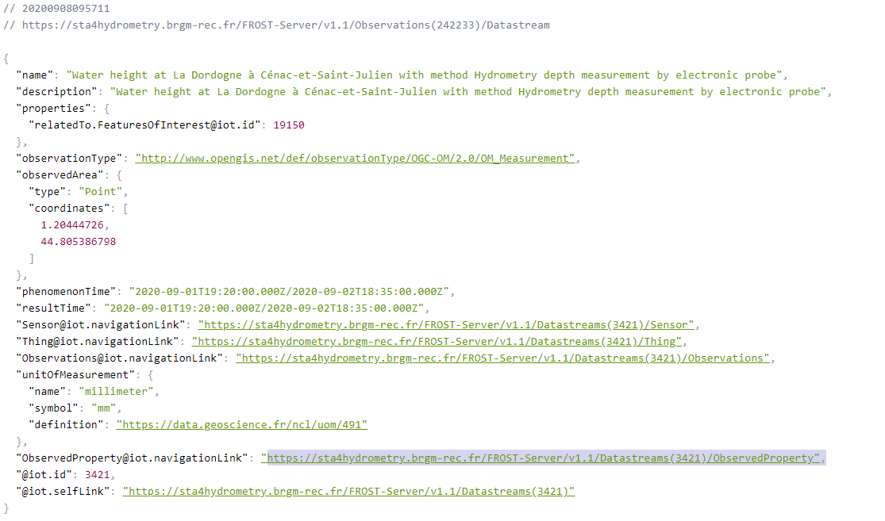
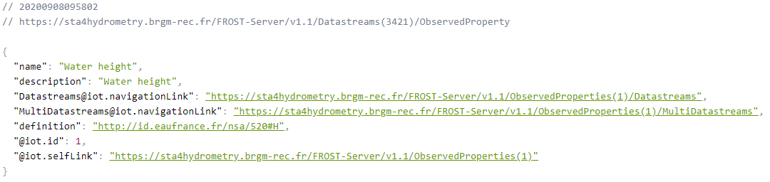
CliENT > API
SensorThings API
HATEOAS -> exemple de traversée de liens Observation -> Datastream (Timeseries) -> ObserverProperty
BRGM THE FRENCH GEOLOGICAL SURVEY WWW.BRGM.EU

Slide 18
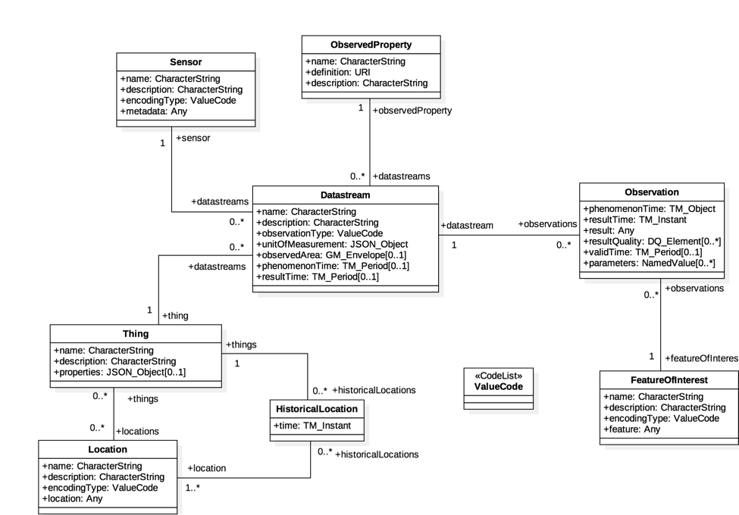
CliENT > API
SensorThings API
Interopérabilité
Technique : standard OGC http://docs.opengeospatial.org/is/15-078r6/15-078r6.html
Sémantique : basé sur Observations & Measurements (ISO 19156) : https://www.ogc.org/standards/om
BRGM THE FRENCH GEOLOGICAL SURVEY WWW.BRGM.EU

Slide 19
CliENT > API
SensorThings API
Dynamique :
EU
travail labélisation service de téléchargement INSPIRE pour les Observations: https://doi.org/10.3390/geosciences8060221
projets H2020, qualité air EU ST API …
France
Déploiement en cours : Hub’Eau, BRGM, INRAE, IFREMER
International
Forte activité Amérique du Nord, Taïwan/Singapour, COVID ST API,…
Activité pôle INSIDE
Test et contribution au standard
Test, choix et contribution à une implémentation open source de référence
Fraunhofer IOSB FROST
https://www.iosb.fraunhofer.de/servlet/is/82077/
Test et contribution au standard
Déploiement endpoints
BRGM THE FRENCH GEOLOGICAL SURVEY WWW.BRGM.EU

Slide 20
Conclusion
SensorThings API
Exemple d’usage à travers un client web générique (car implémentant les principes de l’interopérabilité)
Interopérabilité technique & sémantique
Facilitation du déploiement ET de la consommation
Ouvre la porte à de nombreux cas d’usage
Même thématique mais entre pays (ex : cas Franco - Allemand)
Même pays mais plusieurs thématiques
Autre ex : SensorThings API hydrométrie et quantité eau souterraine pour les nappes d’accompagnement ou les systèmes karstiques
Choix et contribution à une implémentation open-source de référence (FROST)
Rationalisation des coûts, rapidité de déploiement
BRGM THE FRENCH GEOLOGICAL SURVEY WWW.BRGM.EU

Slide 21
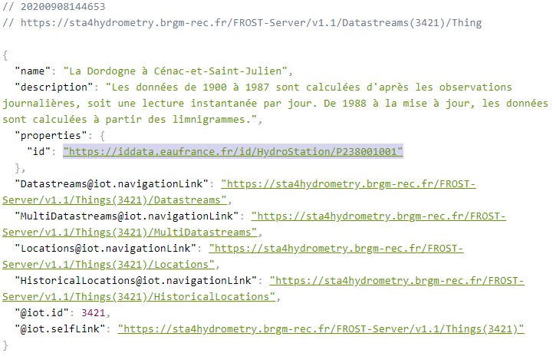
Conclusion
SensorThings API
Perspectives
Mise en Beta dans Hub’Eau
Développement d’un client QGIS pour SensorThings API dans la roadmap INSIDE
Lien avec d’autres API interopérables par le biais d’URI dans les réponses
URI -> description selon interopérabilité internationale
station hydrométrique (mériterait une autre présentation).
BRGM THE FRENCH GEOLOGICAL SURVEY WWW.BRGM.EU

Slide 22
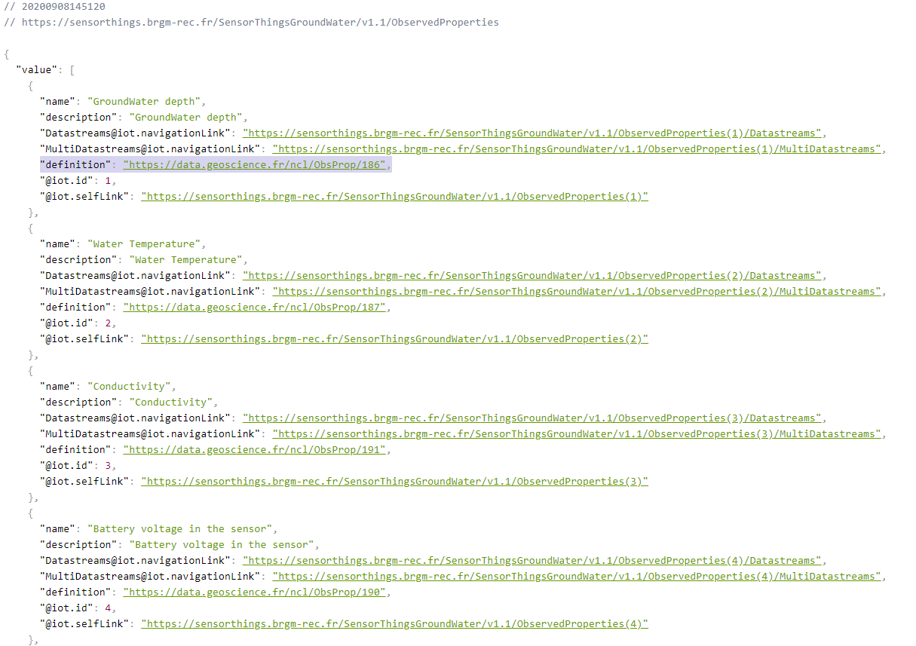
Conclusion
SensorThings API
Perspectives
Lien avec d’autres API interopérables par le biais d’URI dans les réponses
URI -> registre BRGM
BRGM THE FRENCH GEOLOGICAL SURVEY WWW.BRGM.EU

Slide 23
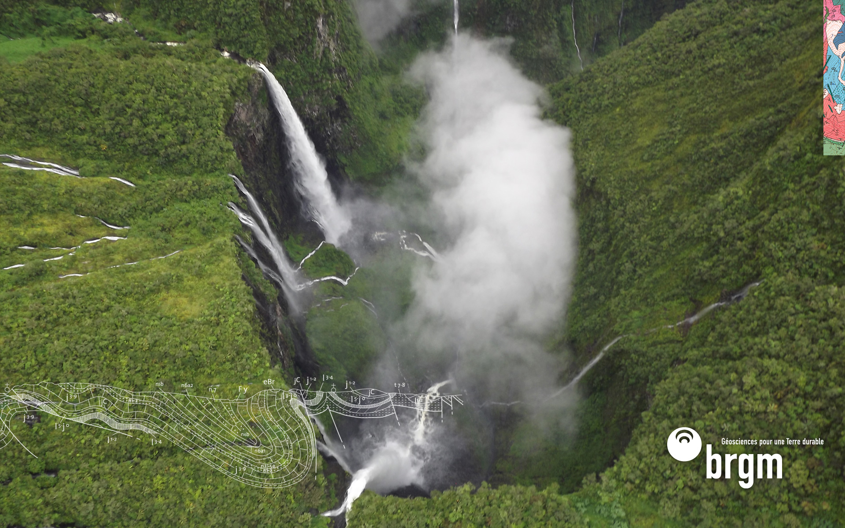
Merci
s.grellet@brgm.fr

